Slide 1
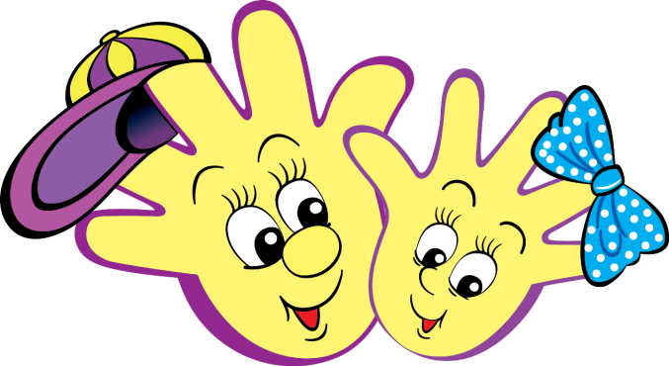
Пальчиковая гимнастика для детей 5-6 лет

Slide 2
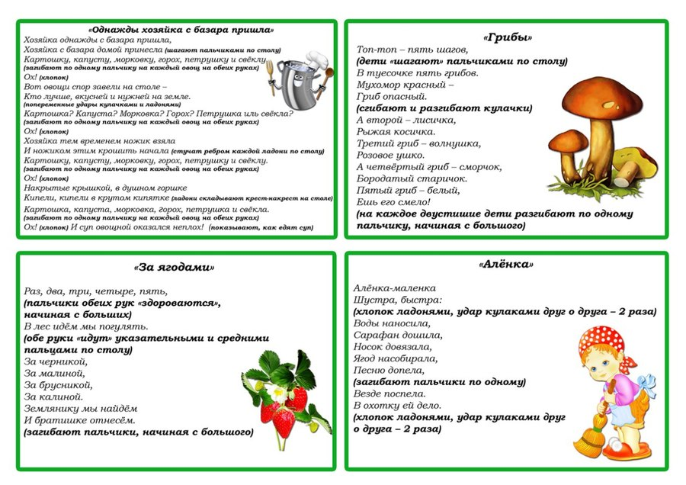

Slide 7
